Slide 1

TRƯỜNG TIỂU HỌC ĐOÀN NGHIÊN
Kính chào quý thầy cô giáo về dự giờ . Chúc sức khoẻ và hạnh phúc !
MÔN: Tiếng Việt
Bài: NHỮNG CÁNH CÒ
LỚP: 1A
GV: HỒ THỊ CHÍN
Năm học: 2023-2024

Slide 2

Thứ hai ngày 22 tháng 4 năm 2024
Tiếng Việt:
Khởi động

Slide 3
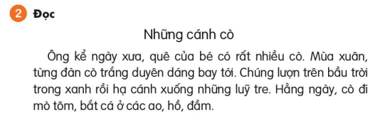
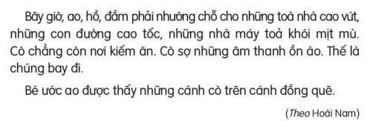

Slide 4

Hằng ngày, cò đi mò tôm, bắt cá ở các ao, hồ, đầm.
Bây giờ ở quê của bé, thay thế cho ao, hồ, đầm là: những tòa nhà cao vút, con đường cao tốc, nhà máy tỏa khói mịt mù
Những âm thanh ồn ào khiến đàn cò sợ hãi.
Hằng ngày, cò đi mò tôm, bắt cá ở các ao, hồ, đầm.
Những âm thanh ồn ào khiến đàn cò sợ hãi.

Slide 5
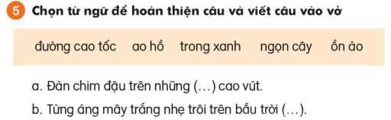



Slide 6
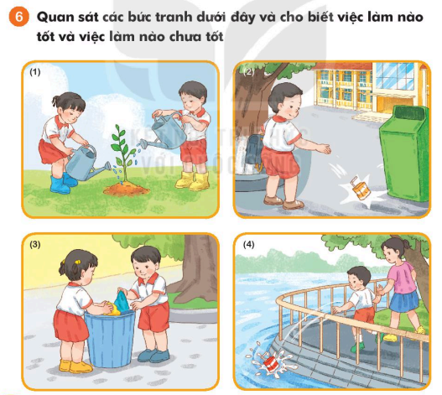

Slide 7
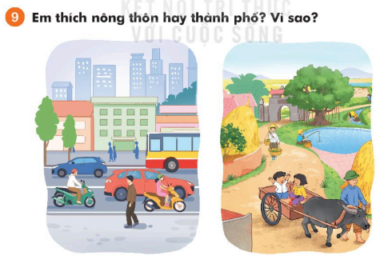

Slide 8
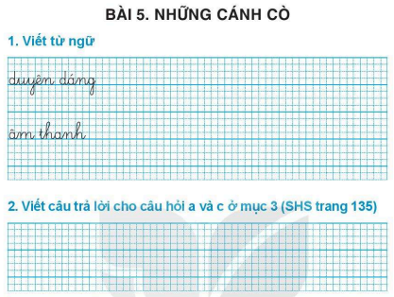
Hằng ngày, cò đi mò tôm, bắt cá ở các ao, hồ, đầm.
Những âm thanh ồn ào khiến đàn cò sợ hãi.

Slide 9
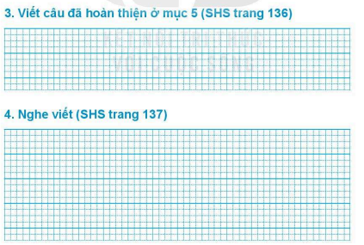
a. Đàn chim đậu trên những ngọn cây cao vút.
b. Từng áng mây trắng nhẹ trôi trên bầu trời trong xanh
Ao, hồ, đầm phải nhường chỗ cho nhà cao tầng,
đường cao tốc và nhà máy. Cò chẳng còn nơi kiếm ăn.
Thế là chúng bay đi

Slide 10
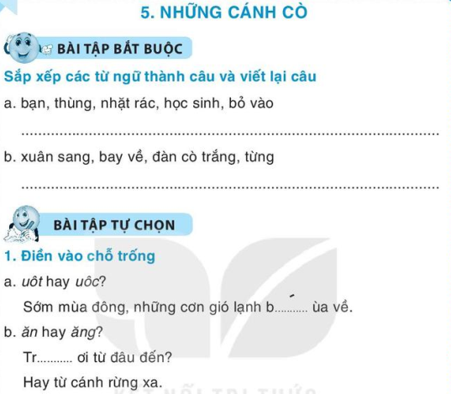
Bạn hǌ ǧ΅ζ ηặt ǟác bỏ vào κùng.
Xuân sang từng đàn cò trắng bay về.
ίō.
ăng

Slide 11
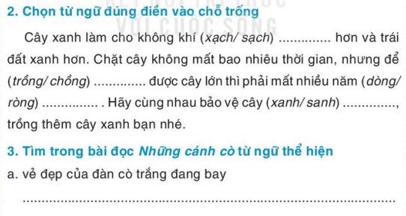
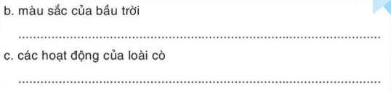
sạch
trồng
ròng
xanh
duyên dáng,
trong xanh,
mò tôm, bắt cá, lượn, hạ cánh xuống

Slide 12
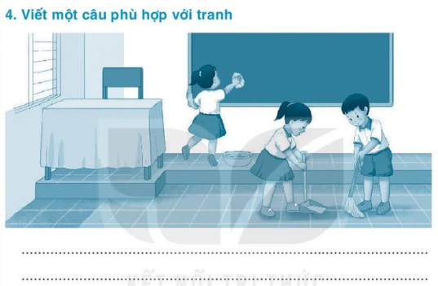
Chúng em cùng dọn vệ sinh lġ hǌ,

